Slide 1
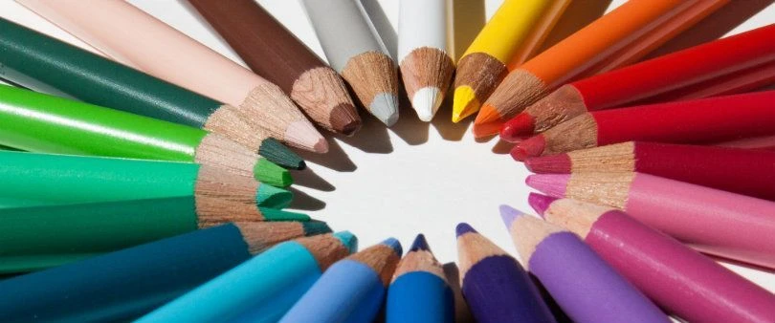
Notes:
https://christianleis.com/crear-combinacion-de-colores-herramientas/

Slide 2
Colores
Herramientas para generar combinaciones de colores

Slide 3
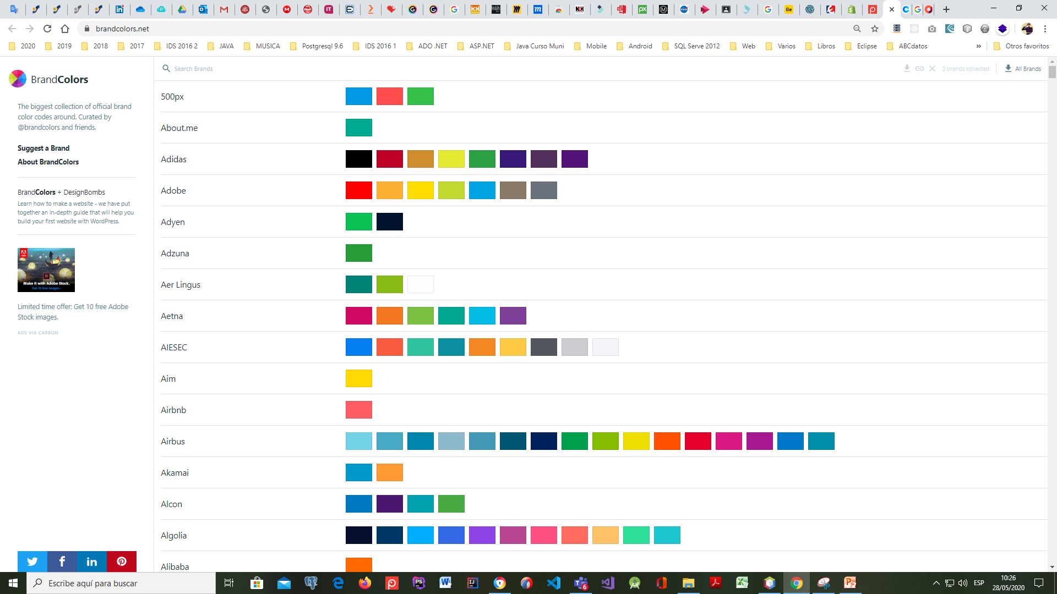

Slide 4
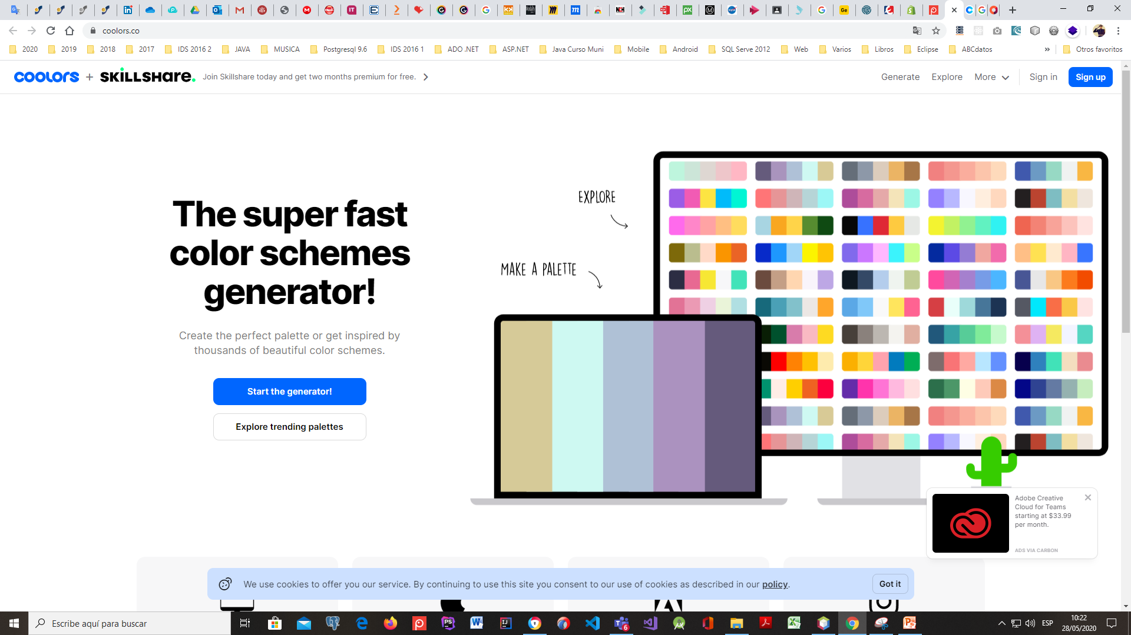

Slide 5
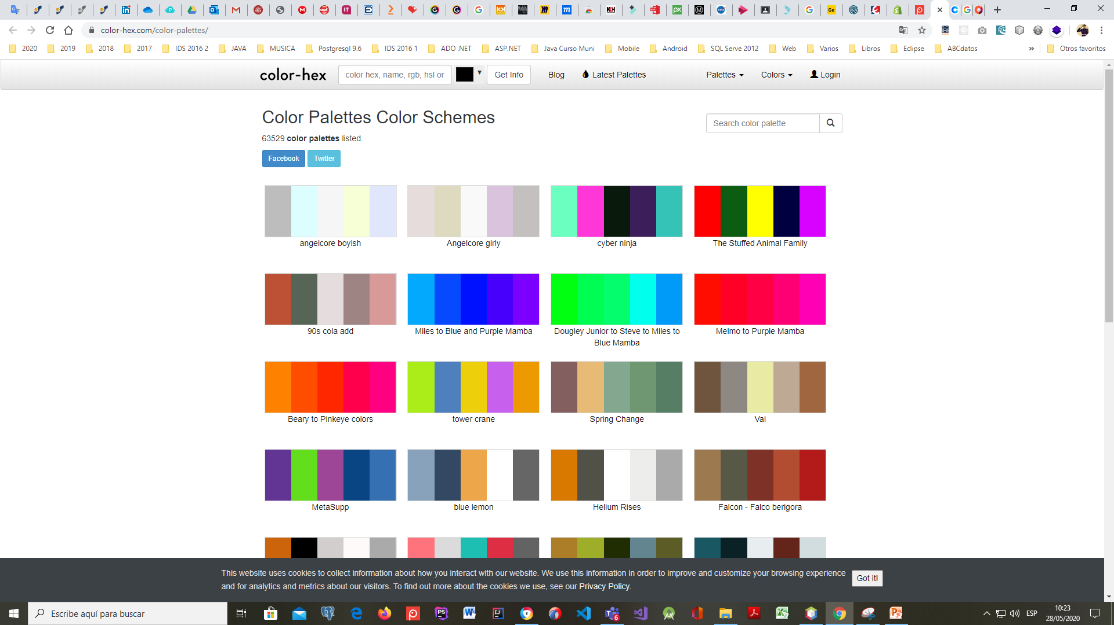

Slide 6
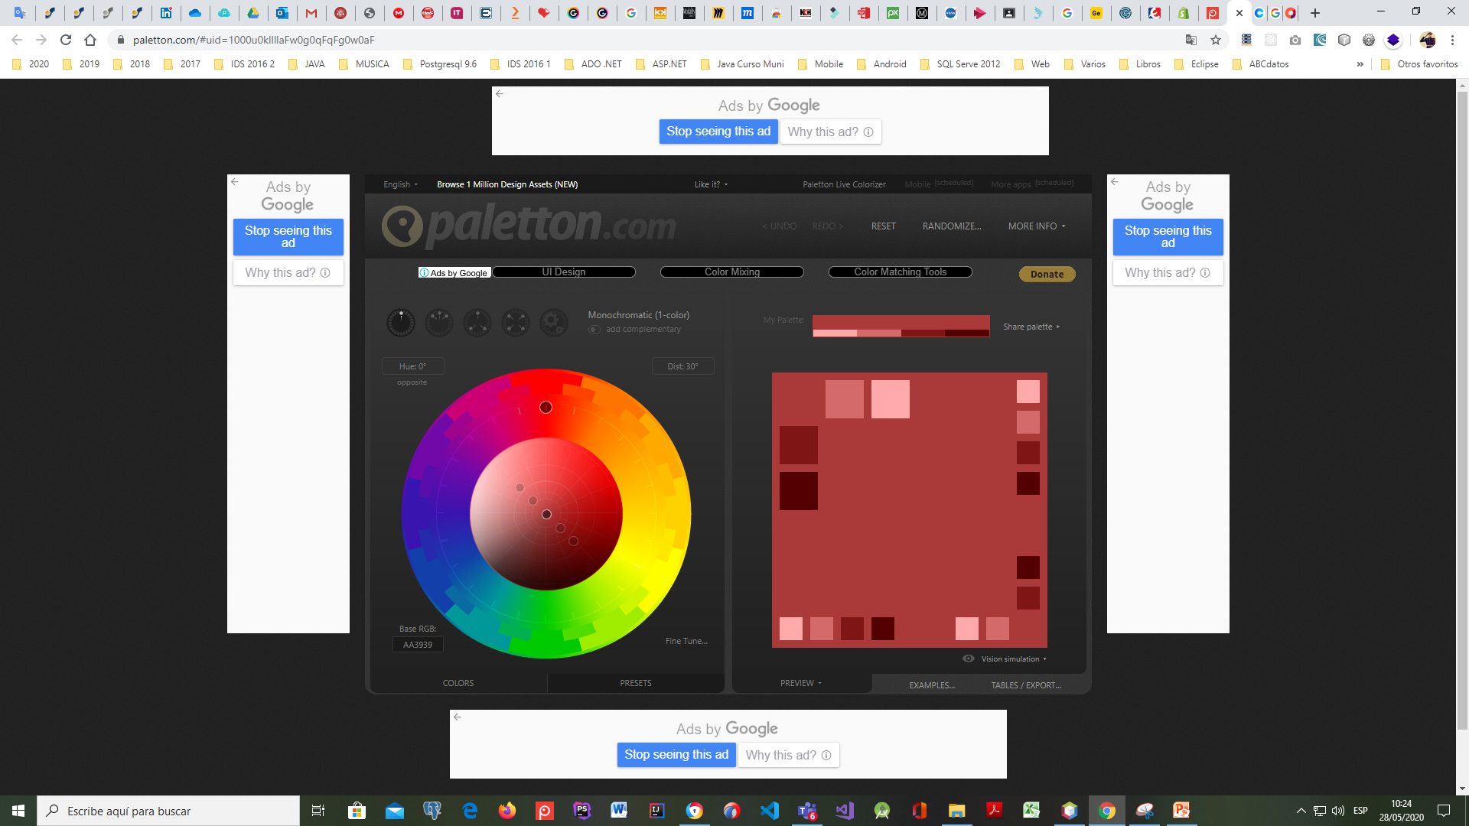

Slide 7
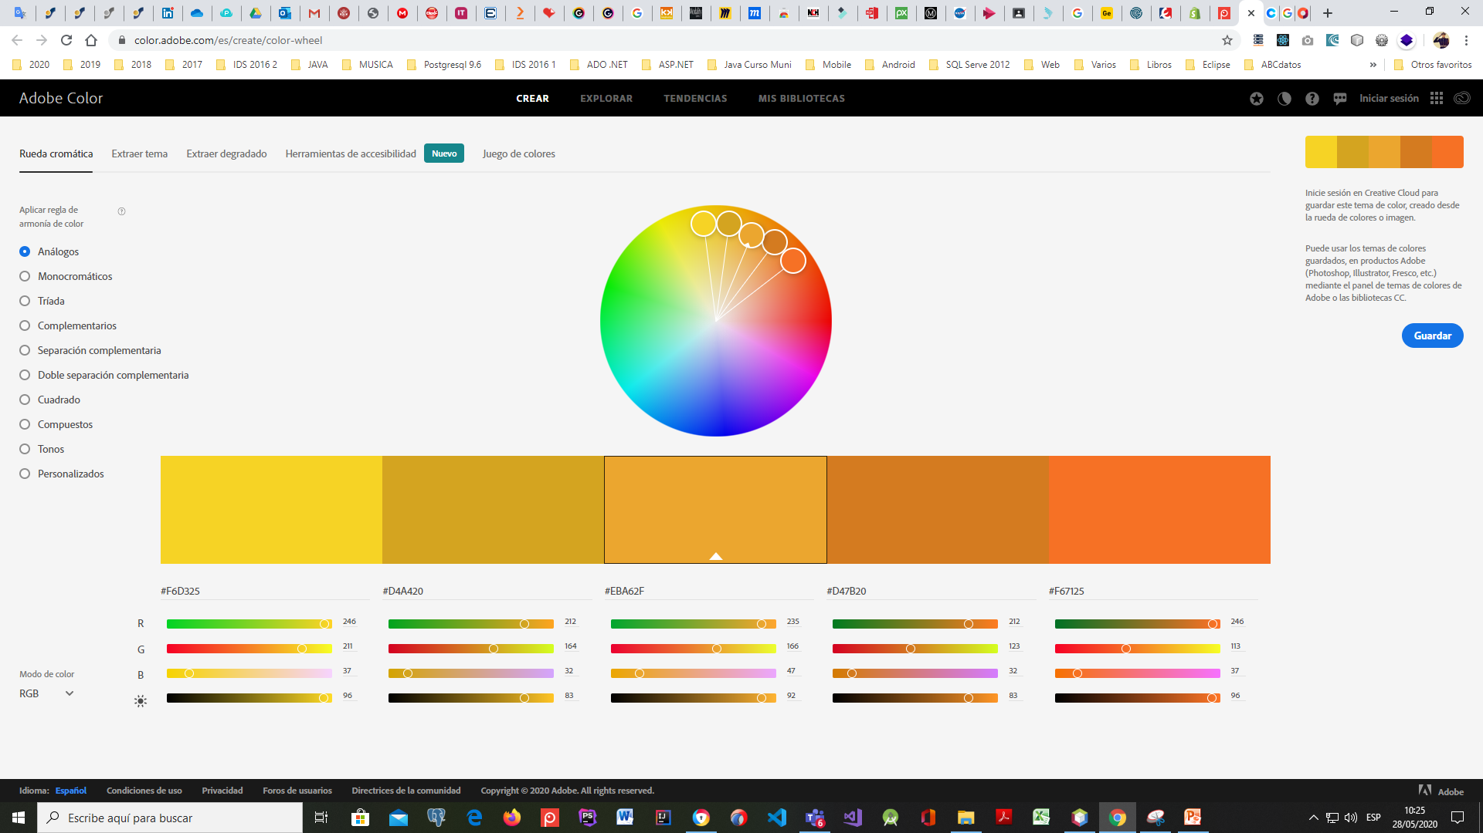

Slide 8
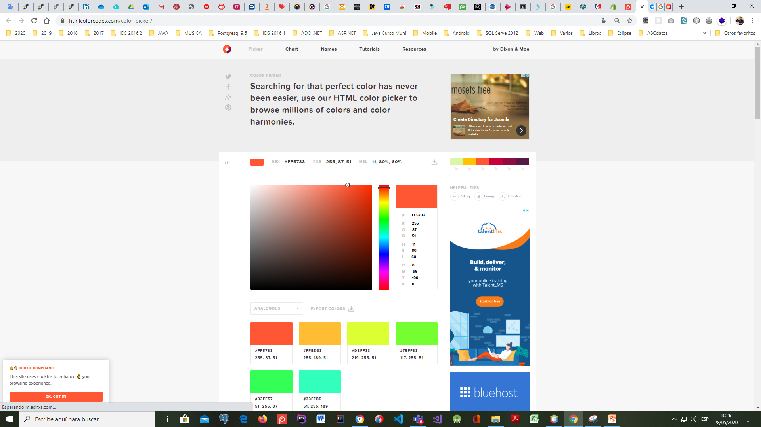

Slide 9
